Slide 1

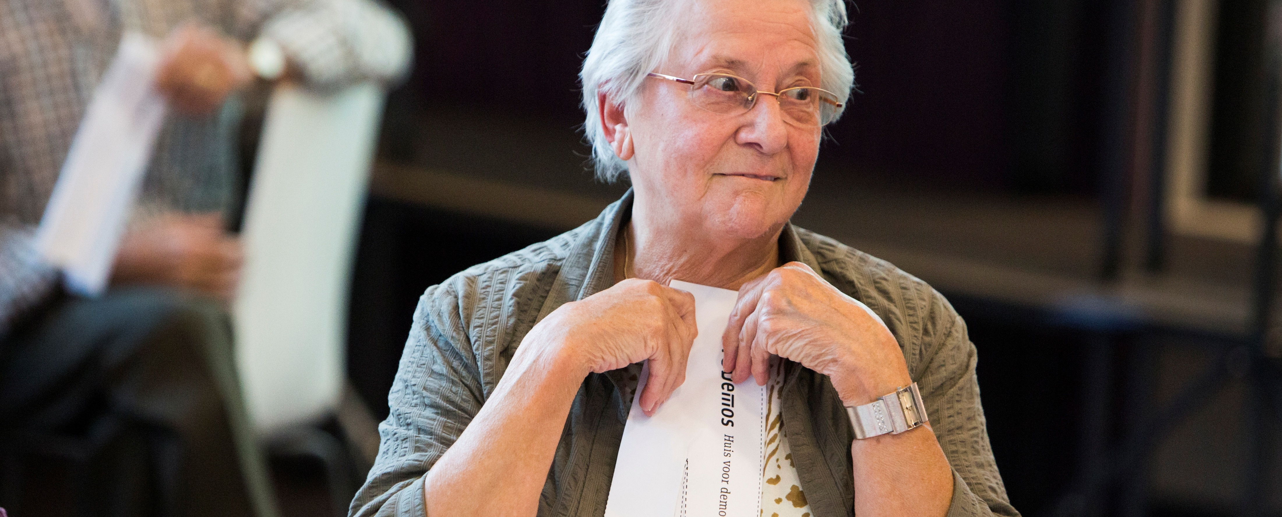
Befje om – Befje af

Slide 2
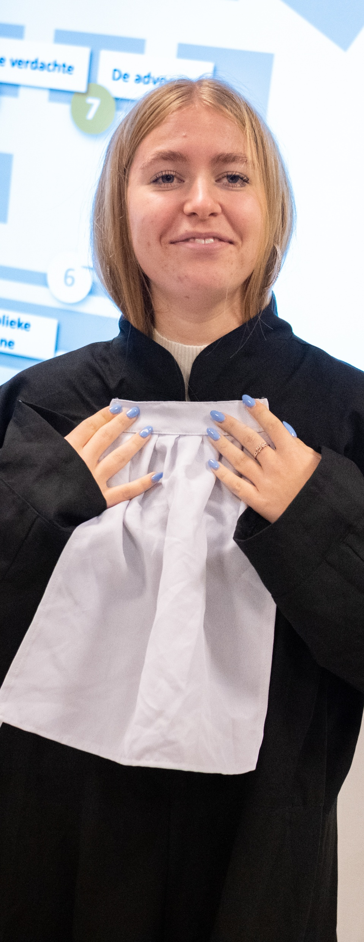
Hoe heet de ‘jurk’ van een rechter?
OM
Toga
AF
Baret
Notes:
Beeld: Bart van Vliet voor ProDemos

Slide 3
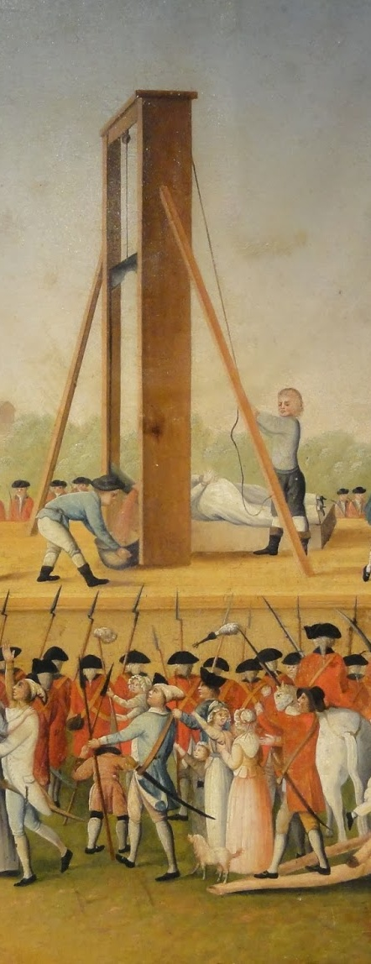
Hebben we in Nederland de doodstraf?
OM
Ja
AF
Nee
Notes:
Beeld: Vrij te gebruiken via https://commons.wikimedia.org/wiki/File:Ex%C3%A9cution_de_Marie_Antoinette_le_16_octobre_1793.jpg

Slide 4
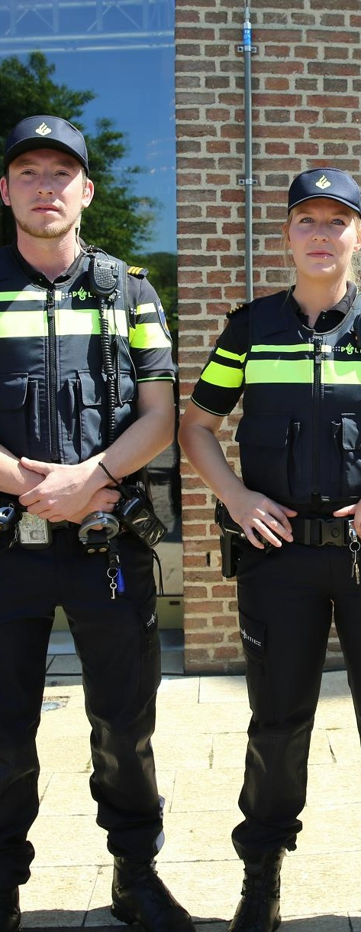
Wie bepaalt wat voor straf je krijgt?
OM
Rechter
AF
Politie
Notes:
Beeld: Politie Nederland via https://commons.wikimedia.org/wiki/File:Politie_Nederland_nieuw_uniform.jpg

Slide 5
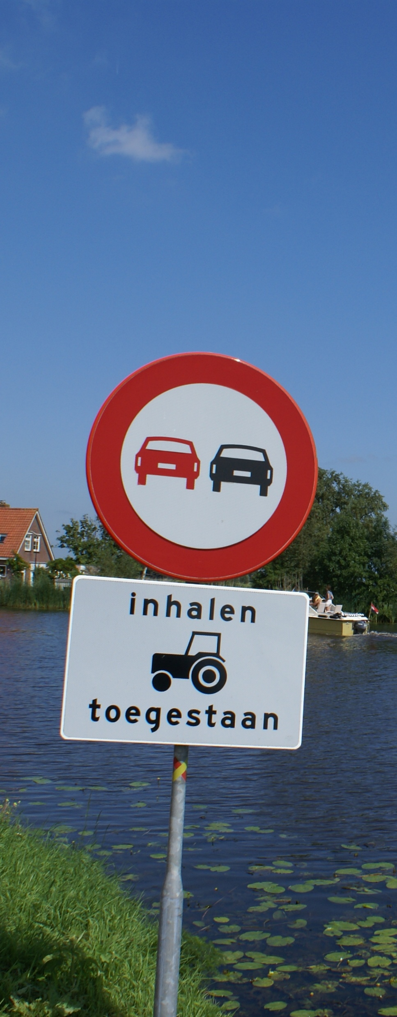
Waar of niet waar? Alle dingen die verboden zijn staan in een wetboek
OM
Waar
AF
Niet waar
Notes:
Beeld: Shirley de Jong via https://www.flickr.com/photos/shirleydejong/5916927042

Slide 6
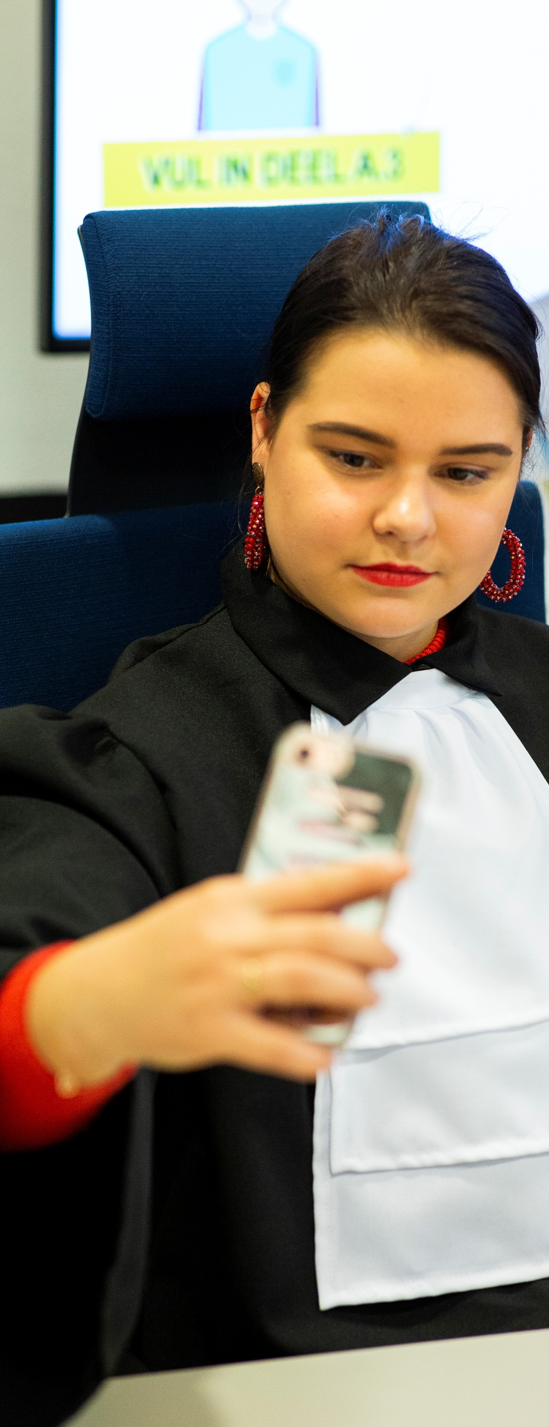
Wanneer ben je voor het recht geen kind meer?
OM
Vanaf 16 jaar
AF
Vanaf 18 jaar
Notes:
Beeld: Bart van Vliet voor ProDemos

Slide 7
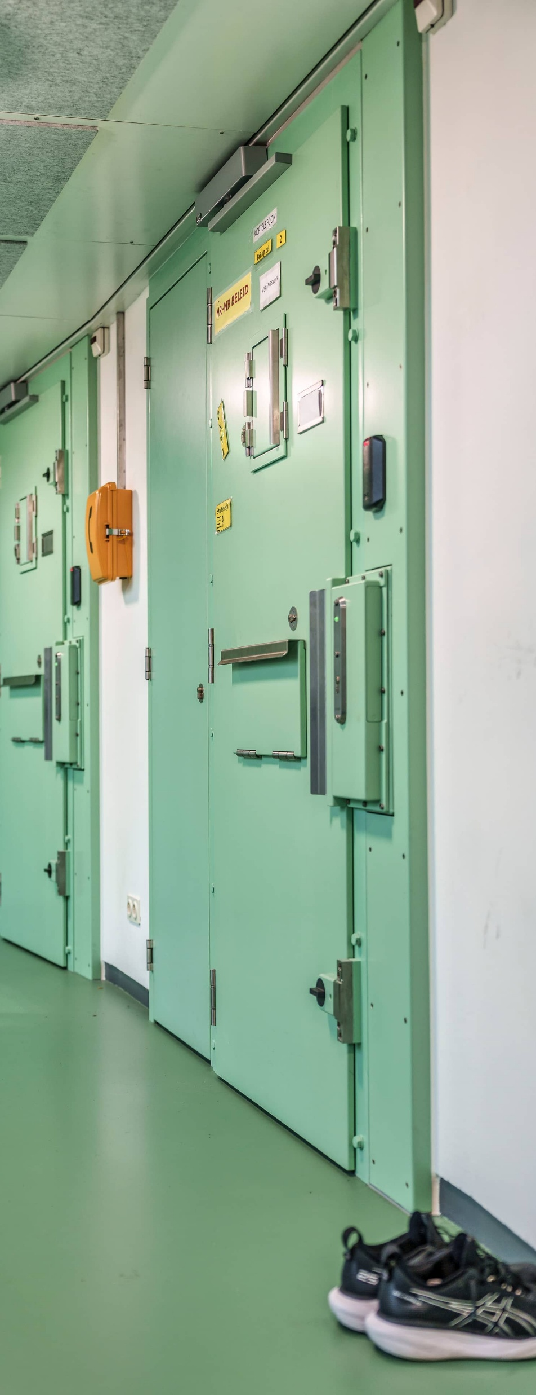
Wat is de langste gevangenisstraf in Nederland?
OM
Levenslang
AF
30 jaar
Notes:
Beeld: Beeldbank Dienst Justitiële Inrichtingen

Slide 8
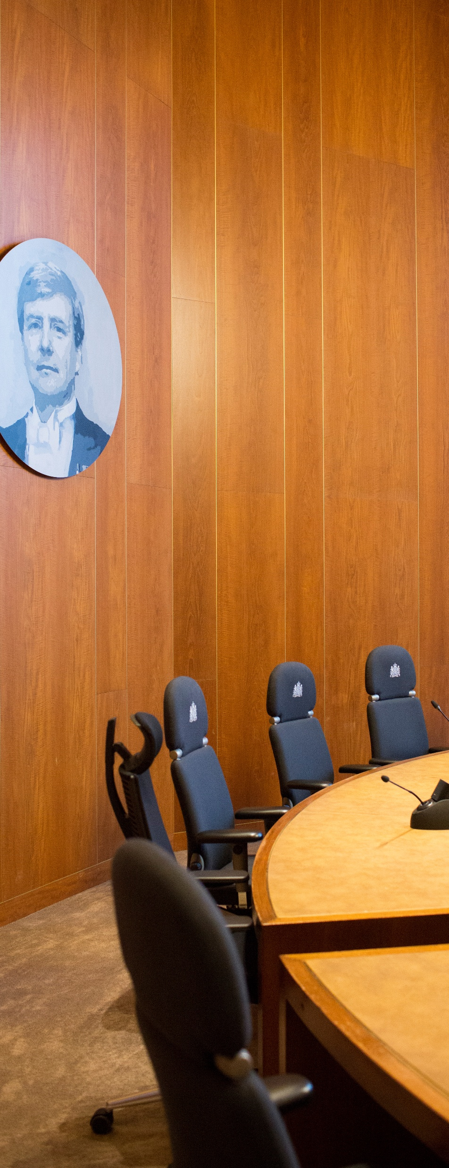
De plek waar een rechter werk heet een …
OM
Rechtswinkel
AF
Rechtbank
Notes:
Beeld: Bart van Vliet voor ProDemos

Slide 9
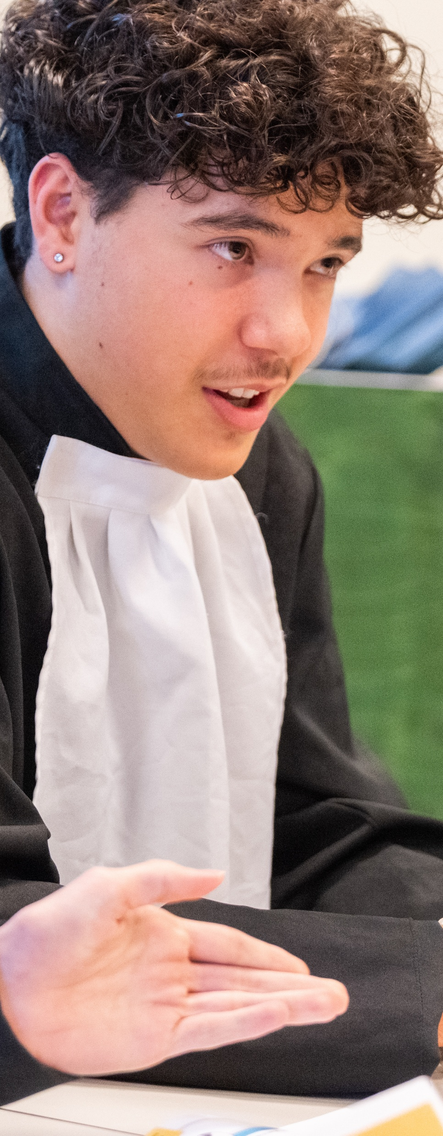
Wie helpt de verdachte in een rechtszaak?
OM
Advocaat
AF
Officier van justitie
Notes:
Beeld: Bart van Vliet voor ProDemos

Slide 10
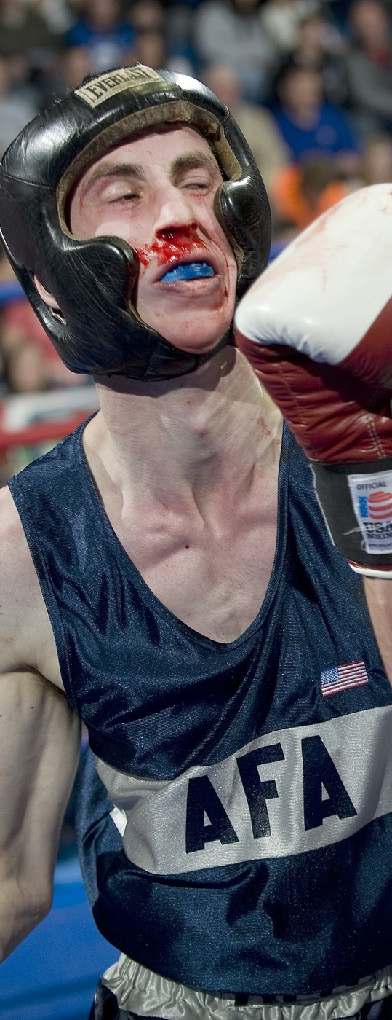
De meeste ruzies worden opgelost …
OM
Zonder rechter
AF
Met rechter
Notes:
Beeld: Vrij te gebruiken via https://pxhere.com/en/photo/1042176

Slide 11
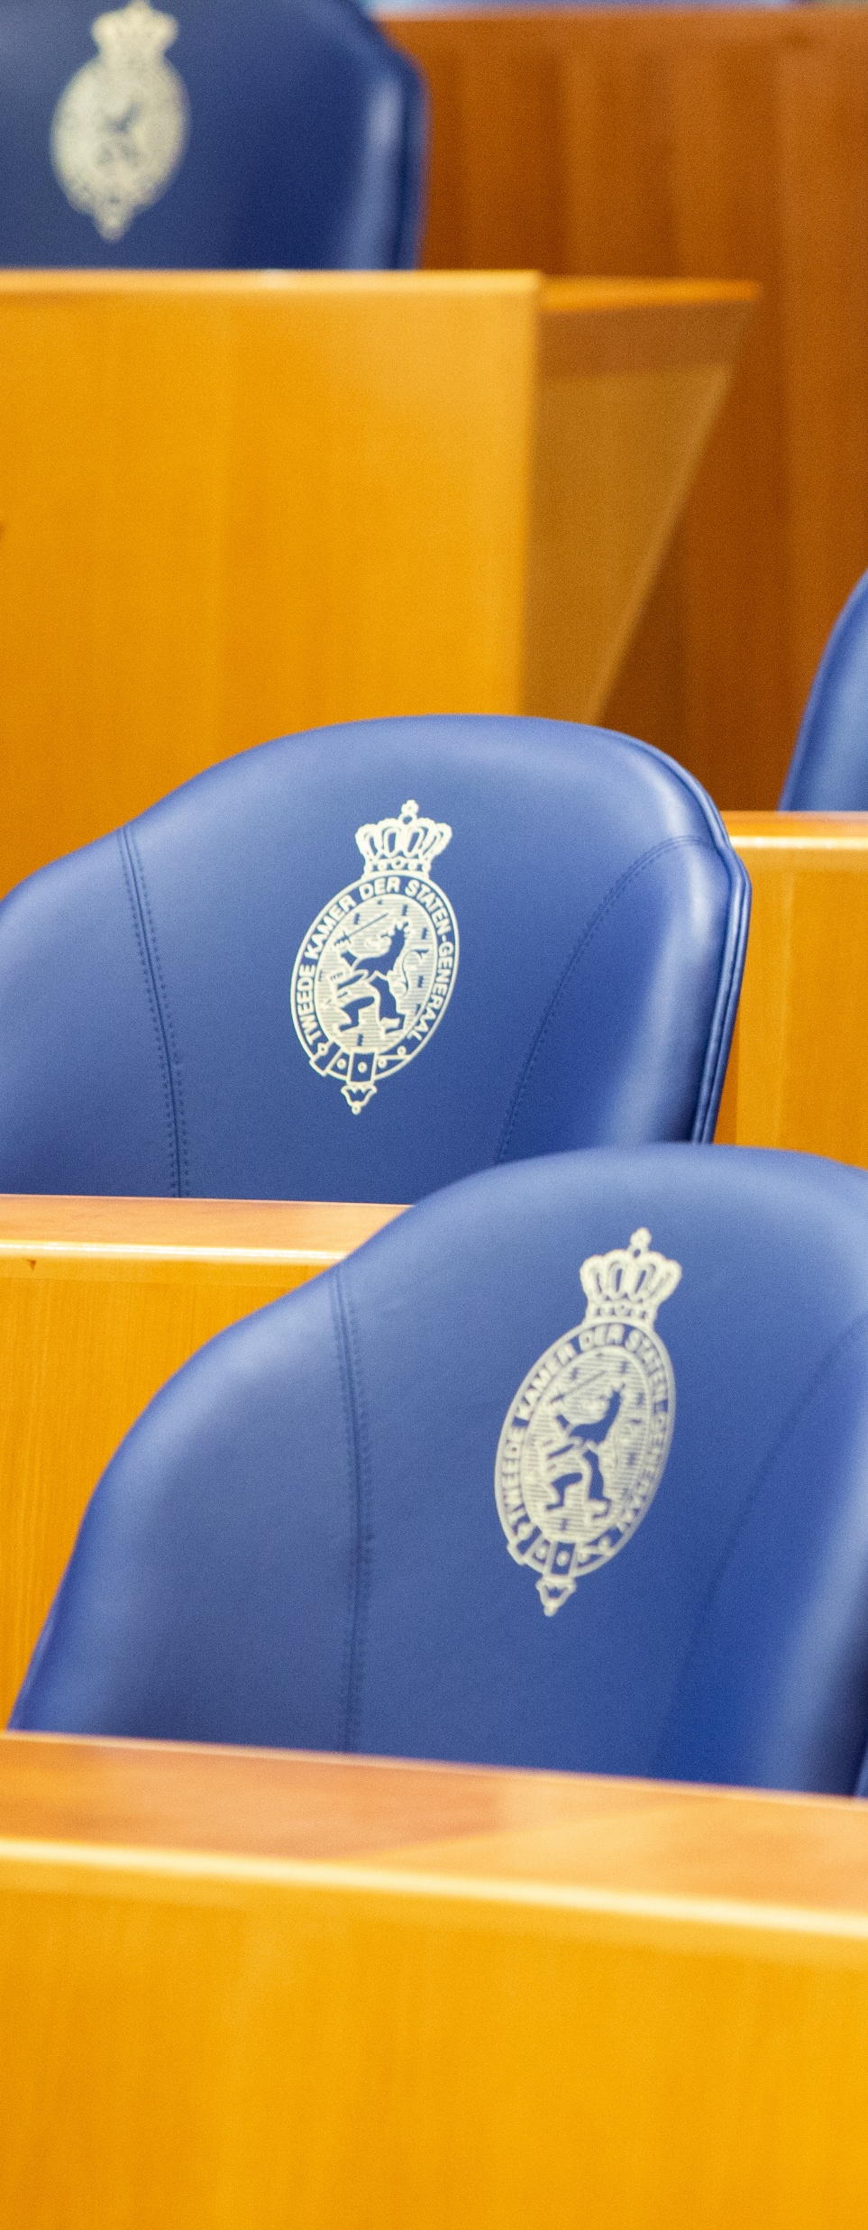
Wie maken de regels in Nederland?
OM
De politiek
AF
De rechters
Notes:
Beeld: Bart van Vliet voor ProDemos

Slide 12
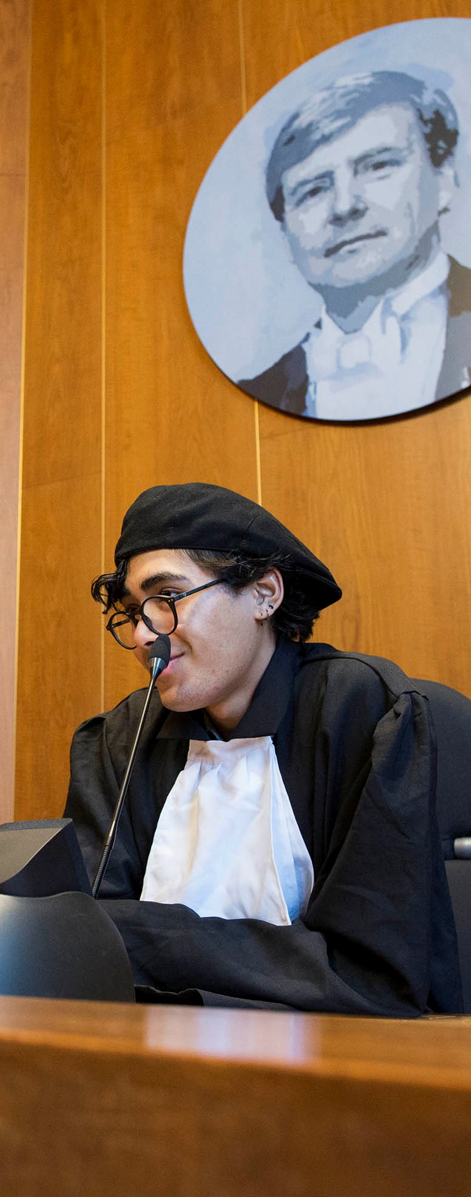
Hoeveel rechters zijn er in Nederland?
?
Notes:
Beeld: Bart van Vliet voor ProDemos

Slide 13
Hoeveel rechters zijn er in Nederland?
2.715
(in 2025)
Notes:
Beeld: Bart van Vliet voor ProDemos
Bron: Rechtspraak.nl

Slide 14
Befje om – Befje af

Slide 15
De meeste ruzies worden opgelost…
OM
Zonder rechter
AF
Met rechter
Notes:
Beeld: Vrij te gebruiken via https://pxhere.com/en/photo/1042176

Slide 16
Heb je altijd een advocaat nodig als je wilt scheiden?
OM
Ja
AF
Nee
Notes:
Beeld: Bart van Vliet voor ProDemos

Slide 17
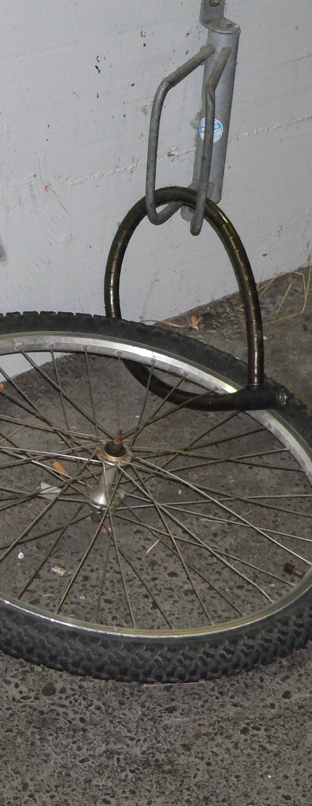
Fietsendiefstal is…
OM
Een misdrijf
AF
Een overtreding
Notes:
Beeld: Rama via https://commons.wikimedia.org/wiki/File:Theft-p1000763.jpg

Slide 18
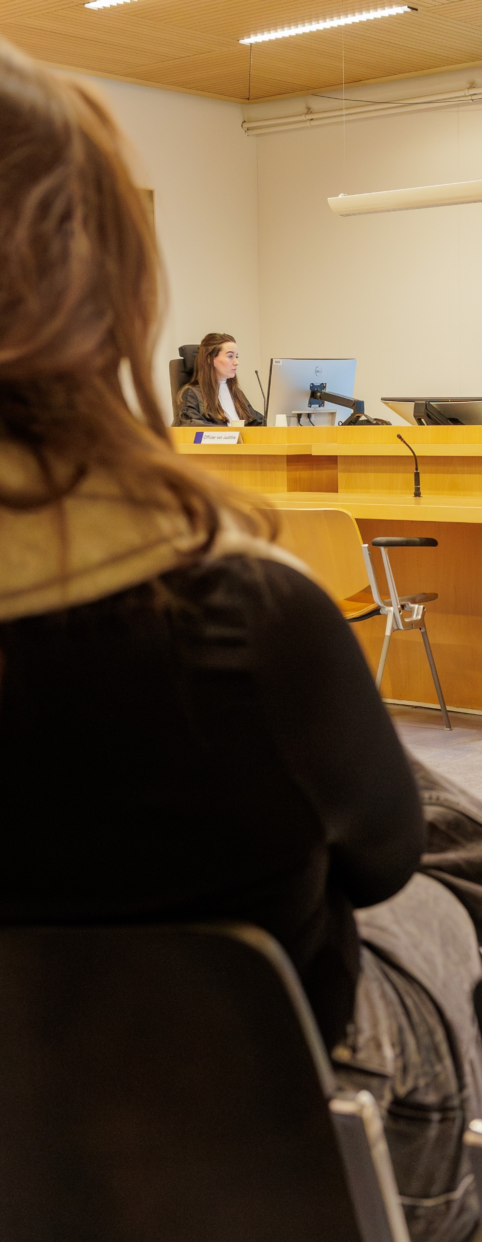
Zijn alle rechtszaken openbaar?
OM
Ja
AF
Nee, rechtszaken met
kinderen bijvoorbeeld niet
Notes:
Beeld: Erik Winkelman

Slide 19
Wat is de langste gevangenisstraf in Nederland?
OM
Levenslang
AF
30 jaar
Notes:
Beeld: Beeldbank Dienst Justitiële Inrichtingen

Slide 20
Waarom dragen rechters een toga?
OM
Een toga schrikt af
AF
Een toga is minder persoonlijk
Notes:
Beeld: Bart van Vliet voor ProDemos

Slide 21

Waar of niet waar? Als je 2/3 van je straf hebt uitgezeten, kom je altijd vrij
OM
Waar
AF
Niet waar
Notes:
Beeld: Beeldbank Dienst Justitiële Inrichtingen

Slide 22
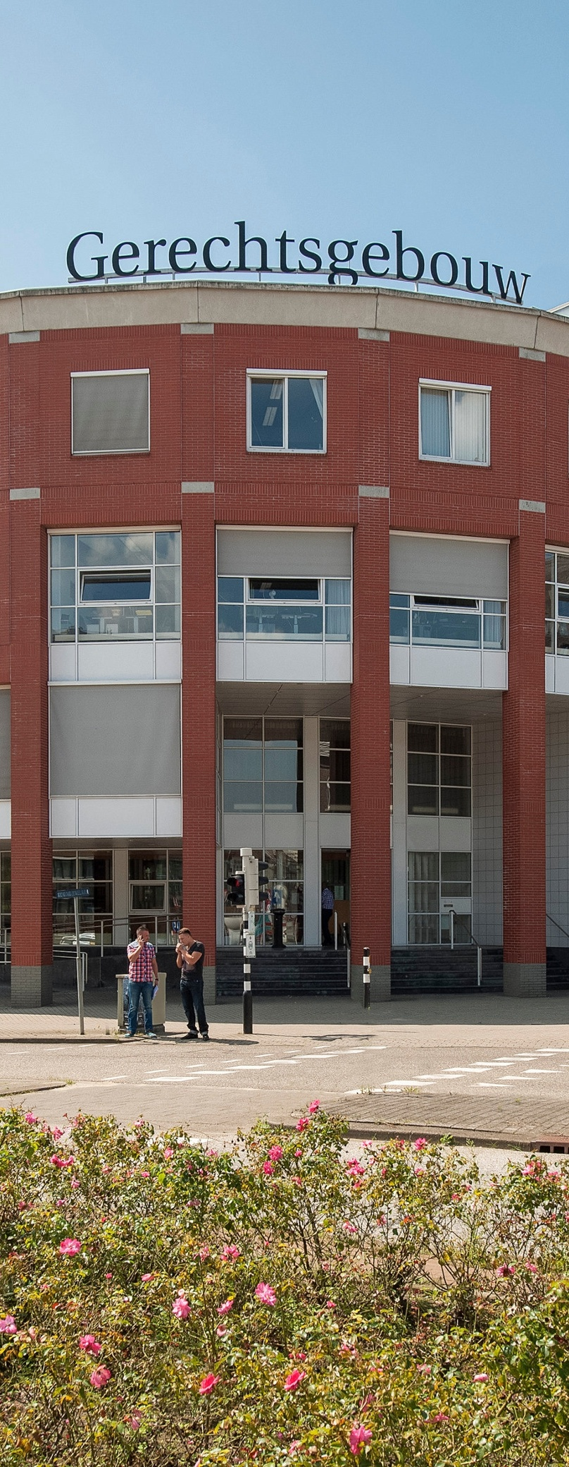
Waar zitten de juryleden in de rechtszaal?
OM
Rechts van de rechter
AF
Nergens, Nederland heeft
geen juryrechtspraak
Notes:
Beeld: Beeldbank Rechtspraak.nl

Slide 23
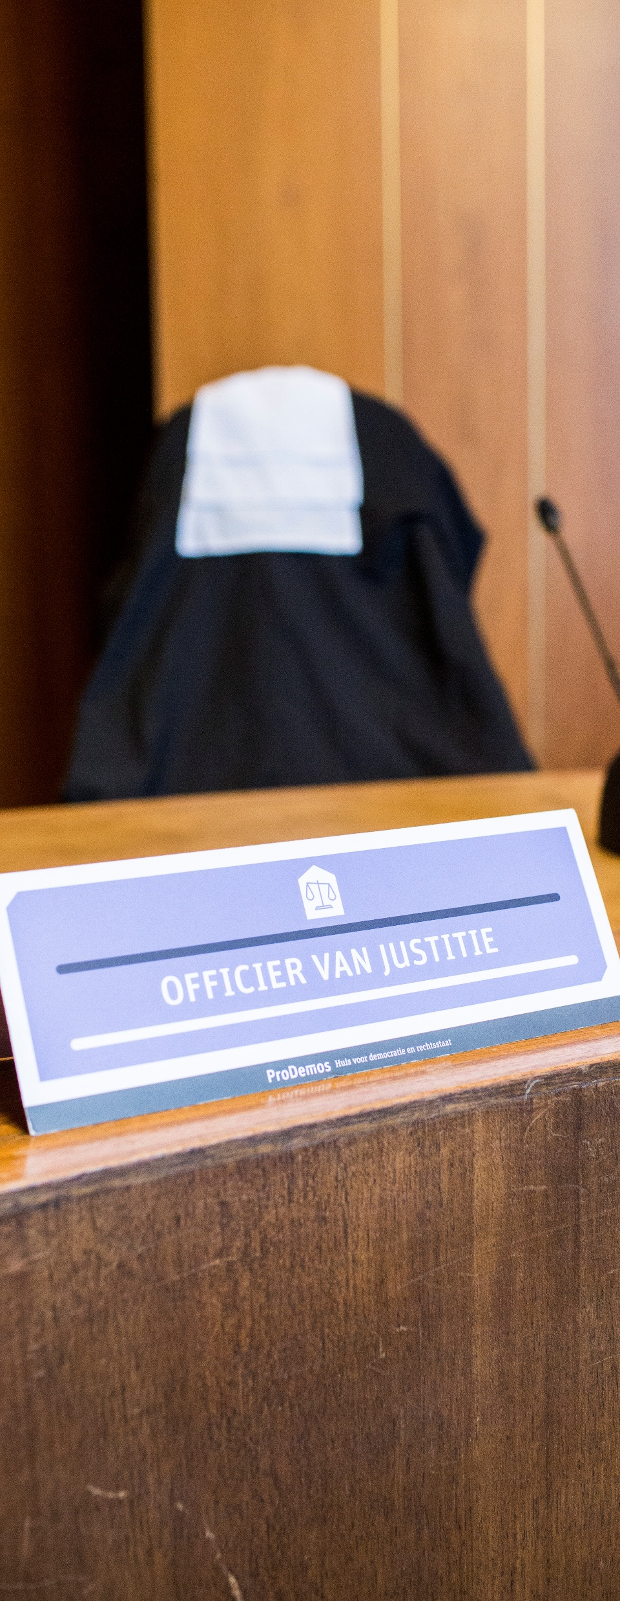
Is het verboden om dronken op de fiets te zitten?
OM
Ja
AF
Nee
Notes:
Beeld: Bart van Vliet voor ProDemos

Slide 24
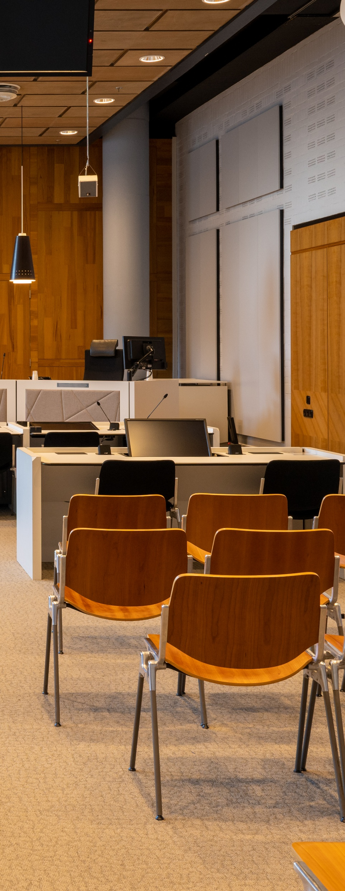
Hoe oud moet je zijn om een strafrechtszaak te mogen bijwonen?
OM
12 jaar
AF
16 jaar
Notes:
Beeld: Rechtbank Den Haag

Slide 25
Hoeveel jongeren hebben in 2025 een Halt-straf gekregen?
?
Notes:
Beeld: Bart van Vliet voor ProDemos

Slide 26
Hoeveel jongeren hebben in 2025 een Halt-straf gekregen?
11.577
Notes:
Bron: Jaarverslag Halt 2025 via halt.nl
Beeld: Bart van Vliet voor ProDemos

Slide 27
Befje om – Befje af

Slide 28
Waarom dragen rechters een toga?
OM
Een toga schrikt af
AF
Een toga is minder persoonlijk
Notes:
Beeld: Bart van Vliet voor ProDemos

Slide 29
Zijn alle rechtszaken openbaar?
OM
Ja
AF
Nee, rechtszaken met
kinderen bijvoorbeeld niet
Notes:
Beeld: Erik Winkelman

Slide 30
Waar zitten de juryleden in de rechtszaal?
OM
Rechts van de rechter
AF
Nergens, Nederland heeft
geen juryrechtspraak
Notes:
Beeld: Beeldbank Rechtspraak.nl

Slide 31
Waar of niet waar? Als je 2/3 van je straf hebt uitgezeten, kom je altijd vrij
OM
Waar
AF
Niet waar
Notes:
Beeld: Beeldbank Dienst Justitiële Inrichtingen

Slide 32
Is het verboden om dronken op de fiets te zitten?
OM
Ja
AF
Nee
Notes:
Beeld: Bart van Vliet voor ProDemos

Slide 33
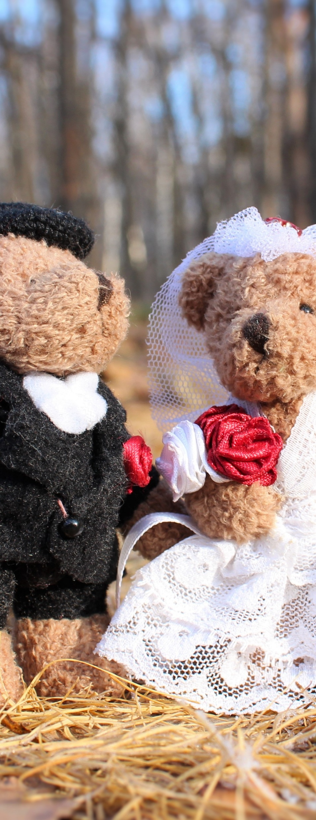
Mag je voor de wet trouwen als je jonger bent dan 18 jaar?
OM
Ja
AF
Nee
Notes:
Beeld: Vrij te gebruiken via https://pxhere.com/nl/photo/1059226

Slide 34
Fietsendiefstal is …
OM
Een misdrijf
AF
Een overtreding
Notes:
Beeld: Rama via https://commons.wikimedia.org/wiki/File:Theft-p1000763.jpg

Slide 35
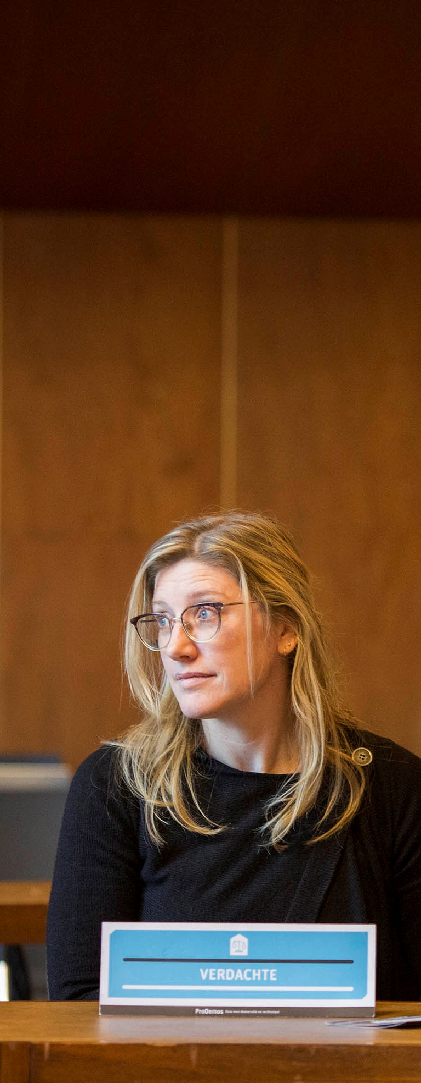
Waar of niet waar? Als een verdachte bekent, wordt er meteen veroordeeld
OM
Waar
AF
Niet waar
Notes:
Beeld: Bart van Vliet voor ProDemos

Slide 36

Kan een rechter kinderen die spijbelen uit huis plaatsen?
OM
Ja, maar dan moet het
wel goed mis zijn
AF
Nee, dat is een te zware
maatregel
Notes:
Beeld: Bart van Vliet voor ProDemos

Slide 37
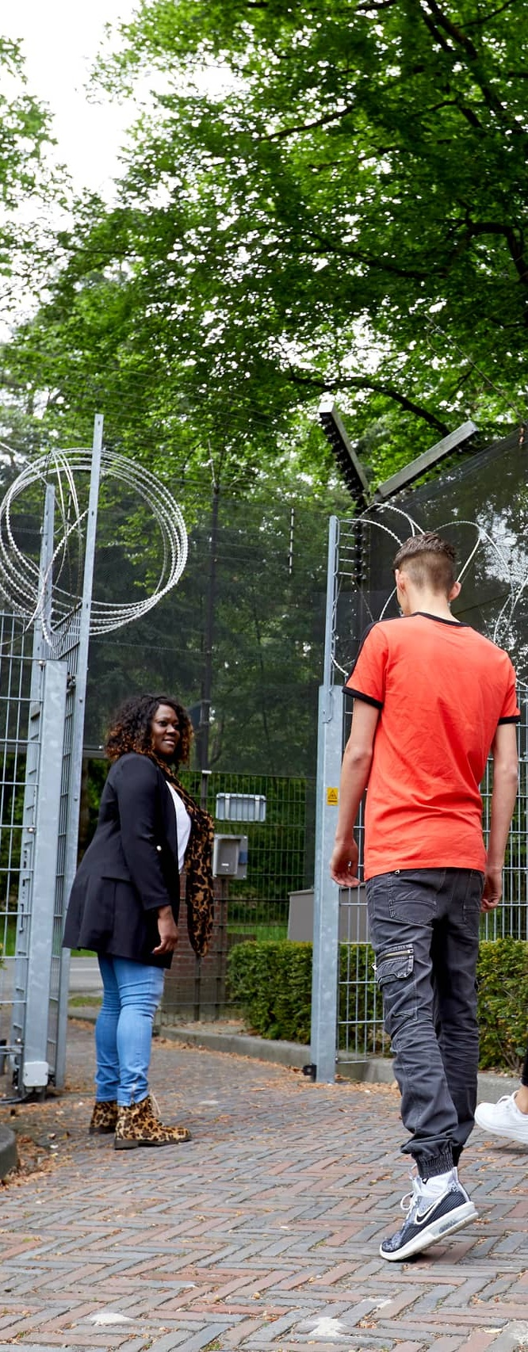
Wat is de maximale celstraf die een 15-jarige kan krijgen?
OM
12 maanden
AF
24 maanden
Notes:
Beeld: Beeldbank Dienst Justitiële Inrichtingen

Slide 38
Hoeveel beslissingen hebben rechters in 2015 genomen?
?
Notes:
Beeld: Bart van Vliet voor ProDemos

Slide 39
Hoeveel beslissingen hebben rechters in 2025 genomen?
1,5
miljoen
Notes:
Bron: Rechtspraak.nl
Beeld: Bart van Vliet voor ProDemos

Slide 40
prodemos.nl

